Slide 1
NAPOJ MINUT
NAPOJ – MINUT
Andrej Brodnik

Slide 2
Organizator
Univerza v Ljubljani, Fakulteta za računalništvo in informatiko ter Fakulteta za matematiko in fiziko
v sodelovanju z:
Pedagoška fakulteta
Zavod 404

Slide 3
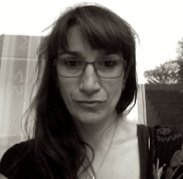
Vaši pomočniki
Irena Nančovska Šerbec, Univerza v Ljubljani, Pedagoška fakulteta

Slide 4
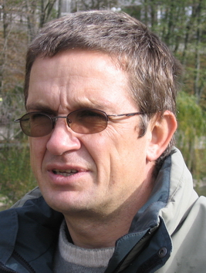
Vaši pomočniki
Matija Lokar, Univerza v Ljubljani, Fakulteta za matematiko in fiziko

Slide 5
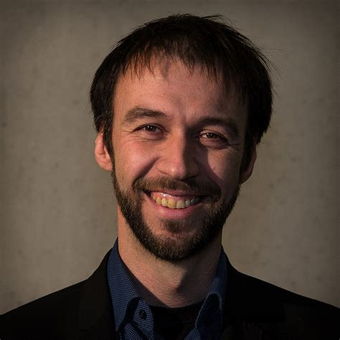
Vaši pomočniki
Rok Capuder, Zavod 404

Slide 6
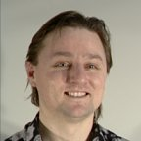
Vaši pomočniki
Andrej Brodnik, Univerza v Ljubljani, Fakulteta za računalništvo in informatiko; Univerza na Primorskem, Fakulteta za matematiko, naravoslovlje in informacijske tehnologije

Slide 7
Korenine – NAPOJ
Predzgodba: projekt NAPOJ se je pričel že leta 2017 (Google)
Splošno: ključno za uspeh dela z nadarjenimi je sodelovanje mentorjev na šolah
RIN: v Sloveniji „ni“ pouka RIN – v 13 letih OŠ in SŠ manj kot gospodinjstva!
Dekleta: pritegniti več deklet

Slide 8
Korenine – NAPOJ
krožki
programiranje
raziskovanje
mentorji

Slide 9
Korenine – NAPOJ
Krožki
nosilci so mentorji (učitelji RIN po šolah in študenti)
računalniško mišljenje (Bober)
https://bober.acm.si/
izdelave preprostejših projektov (npr. s pomočjo fizičnega računalništva)
na koncu predstavitev projekta na osrednjem dogodku
Dvigniti raven računalniškega mišljenja in identificirati nadarjenejše dijake.

Slide 10
Korenine – NAPOJ
Tekmovalno programiranje
programiranje je jezik računalništva in informatike
programiranje s koščki (Pišek)
mentorji po šolah
https://pisek.acm.si/
celoletna delavnica za najbolj nadarjene (Putka)
posebna skupina mentorjev (https://ucilnica.acm.si/course/index.php?categoryid=22)
https://putka-rtk.acm.si/
delo z dekleti
izdaja gradiv (http://rtk.acm.si/)
Dijake in dijakinje (!) usposobiti za kreativnejšo uporabo IKT.

Slide 11
Korenine – NAPOJ
Raziskovalne naloge
ponuditi zahtevnejših raziskovalnih naloge
raziskovalne institucije (UL FRI, UP FAMNIT, UM FERI in IJS)
pripravijo seznam predlogov raziskovalnih nalog
nudijo mentorstvo; poleg tega še šolski mentor
izvedene:
Klasične šifre, Jaša Knap (Gimnazija Bežigrad)
Umetna inteligenca in vejice, Nadezhda Komarova (Gimnazija Bežigrad)
Varnost gesel, Filip Trplan (Gimnazija Vič)
Izzivi na robu.

Slide 12
»Kakovost izobraževalnega sistema ne more biti večja od kakovosti učiteljev!«
Barber and Mourshed

Slide 13
Korenine – NAPOJ
Computing teachers frequently feel lonely in their field, which often goes hand in hand with the lack of trust in their own teaching practices.
Ni, Guzdial, Tew, Morrison, & Galanos, 2011
Sentance & Humphreys, 2015
Mentorji
Skupnost učiteljev (https://napoj.si/)
Redni webinarji (https://lokar.fmf.uni-lj.si/moodle/course/view.php?id=112#section-2)
Cilj: vzpostaviti živahno in trdno skupnost učiteljev, v kateri si učitelji medsebojno pomagajo
CAS (https://www.computingatschool.org.uk/)
ACM/CSTA (https://www.csteachers.org/)
...
Pridružite se Sekciji učiteljev računalništva in informatike ACM Slovenija (Gregor Anželj, gregor.anzelj@gmail.com)

Slide 14
MINUT
Druga polovica 20. stoletja ter 21. stoletje je čas, ko prvič v zgodovini stroji, ki jih je naredil človek, ne opravljajo zgolj fizičnega dela, ampak pomagajo človeku tudi pri intelektualnem delu takorekoč na vseh področjih njegove dejavnosti. Stroj (računalnik) postaja človeku sodelavec in partner ter ne zgolj orodje
[Hannes Werthner, Erich Prem, Edward A. Lee, and Carlo Ghezzi (eds): Perspectives on Digital Humanism, Springer, 2021. https://dighum.ec.tuwien.ac.at/perspectives-on-digital-humanism/].
Matematika, Informatika, Naravoslovje, Umetnost, Tehnika
Tema projekta
RIN ter ostali predmeti v OŠ in SŠ

Slide 15
Cilja
Vsebinski: Primeri dobre prakse uporabe RIN v drugih predmetih, s posebnim poudarkom na temeljnih znanjih RIN
Družbeni: ustvariti trdnejšo skupnost učiteljev (angl. CoP – community of practice), ki bo nudila pomoč in oporo. Z mislijo na krepitev skupnosti so v projektu tudi študenti, bodoči učitelji.

Slide 16
Avtentični/stvarni
problem
Matematika
Naravoslovje
Umetnost
Tehnika
M
I
N
U
T
Informatika
Učna skupnost

Slide 17
Izvedba
Osnovna ideja kako bo učiteljski par delal (+študentka):
Prva faza – delavnica:
Vključena temeljna znanja RIN in drugega predmeta ter medpredmetna povezanost
Projekt za učitelje
Projekt za učence/dijake
Operativn učni cilji
Časovni potek
Oblika dela: v paru ali posamič
Potrebna gradiva (Zavod 404)
Nabava gradiva in preizkušanja

Slide 18
Izvedba
Druga faza – po šolah:
Dodelava gradiva za učence/dijake in učitelje
Redna mesečna spletna srečanja
Vmesna delavnica
Spoznavanje s podobnimi projekti po svetu
Formativno spremljanje napredka – opazovanje
Vprašalniki za mentorje in učence/dijake pred in po izvedbi

Slide 19
Izvedba
Tretja faza – zaključek:
Delitev izkušenj med mentorji
Delitev izkušenj med učenci/dijaki
Vključitev novih učiteljski parov in študentov

Slide 20
Učilnica
https://ucilnica.acm.si/course/view.php?id=84
Kazalo
Srečanja
Projekti (Projekti 22, Nedokončani)
Konference in Razne predstavitve
Ankete
Projekti - podrobnosti
Razna gradiva
Srečanja
Poletna delavnica 2022
Srečanje marec 2023
Obisk Dunaja junij 2023
Poletna delavnica 2023
Redni sestanki

Slide 21
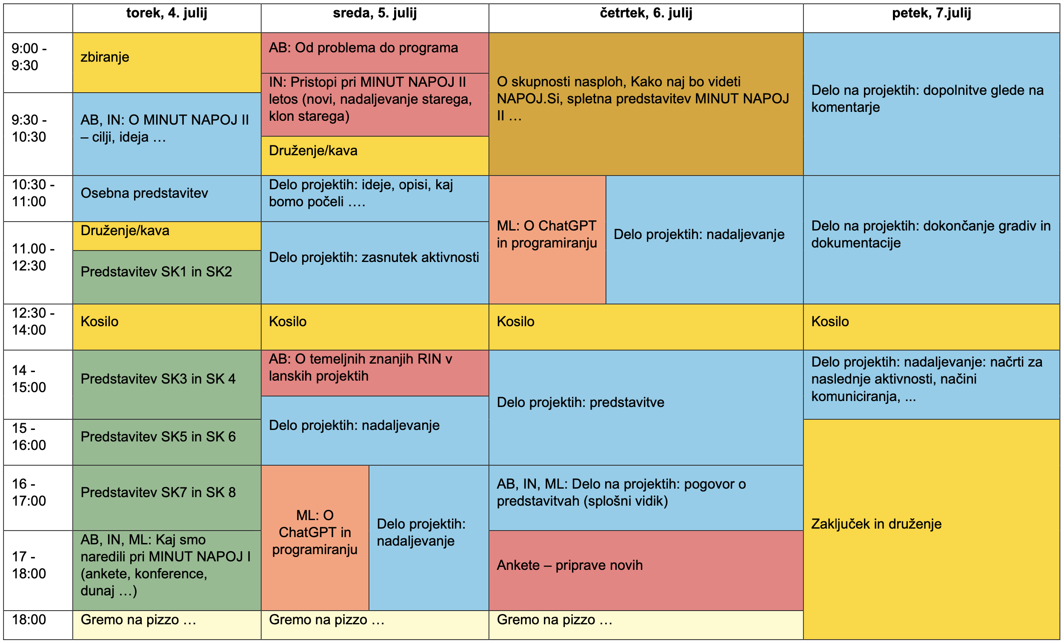
Poletna delavnica

Slide 22
Uspešno delo!

